Slide 1

Thiết kế và xây dựng phần mềm
Nhóm 1
Nguyễn Tiến Mạnh 20180132
Lê Minh Tú 20183651
Đào Minh Dũng 20183503

Slide 2
Nội dung
Phân công công việc
Biểu đồ tương tác
Biểu đồ lớp
Đánh giá thiết kế

Slide 3
1. Phân công công việc
Nguyễn Tiến Mạnh : Data Modelling, code phần businesslogic, đánh giá
Lê Minh Tú : Vẽ biểu đồ lớp + đặc tả chi tiết lớp, đặc tả màn hình, code phần presentation
Đào Minh Dũng : Thiết kế TestPlan, TestCase, code phần data access,
Refactor
Ngoài ra, các biểu đồ use case, biểu đồ trình tự thì từ đầu kỳ nhóm luôn chia đều công việc ra làm , cụ thể:
Đào Minh Dũng : View Dock
Lê Minh Tú : Rent Bike
Nguyễn Tiến Mạnh: Return Bike

Slide 4
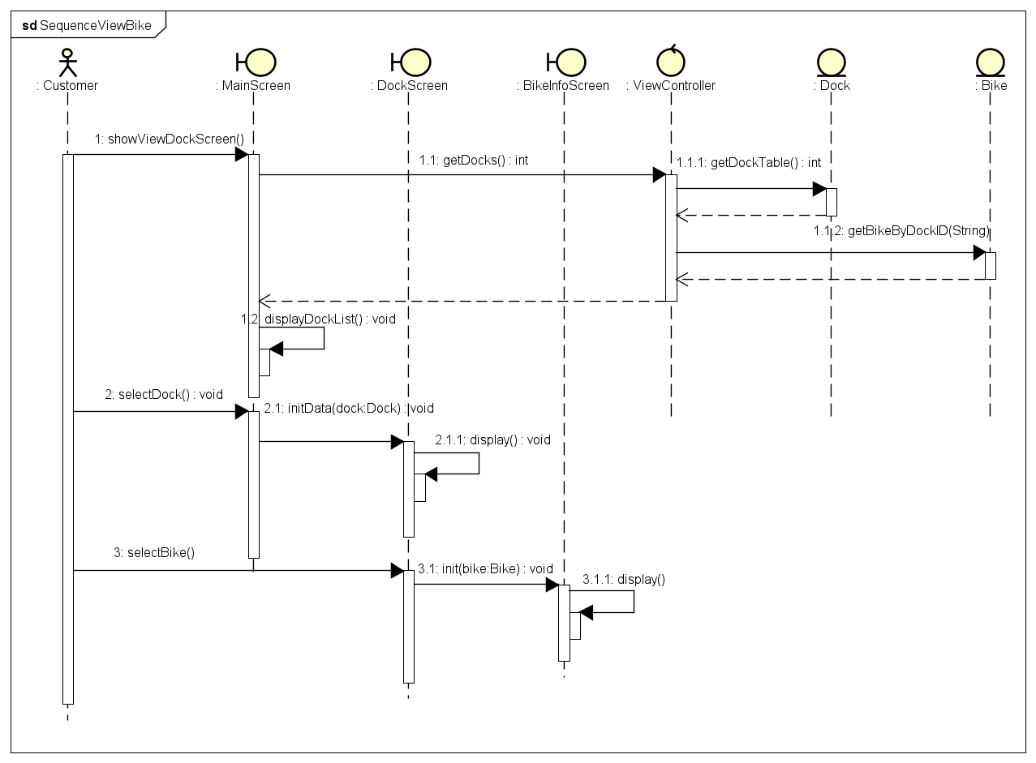
2. Biểu đồ tương tác
Xem bãi và xem xe

Slide 5
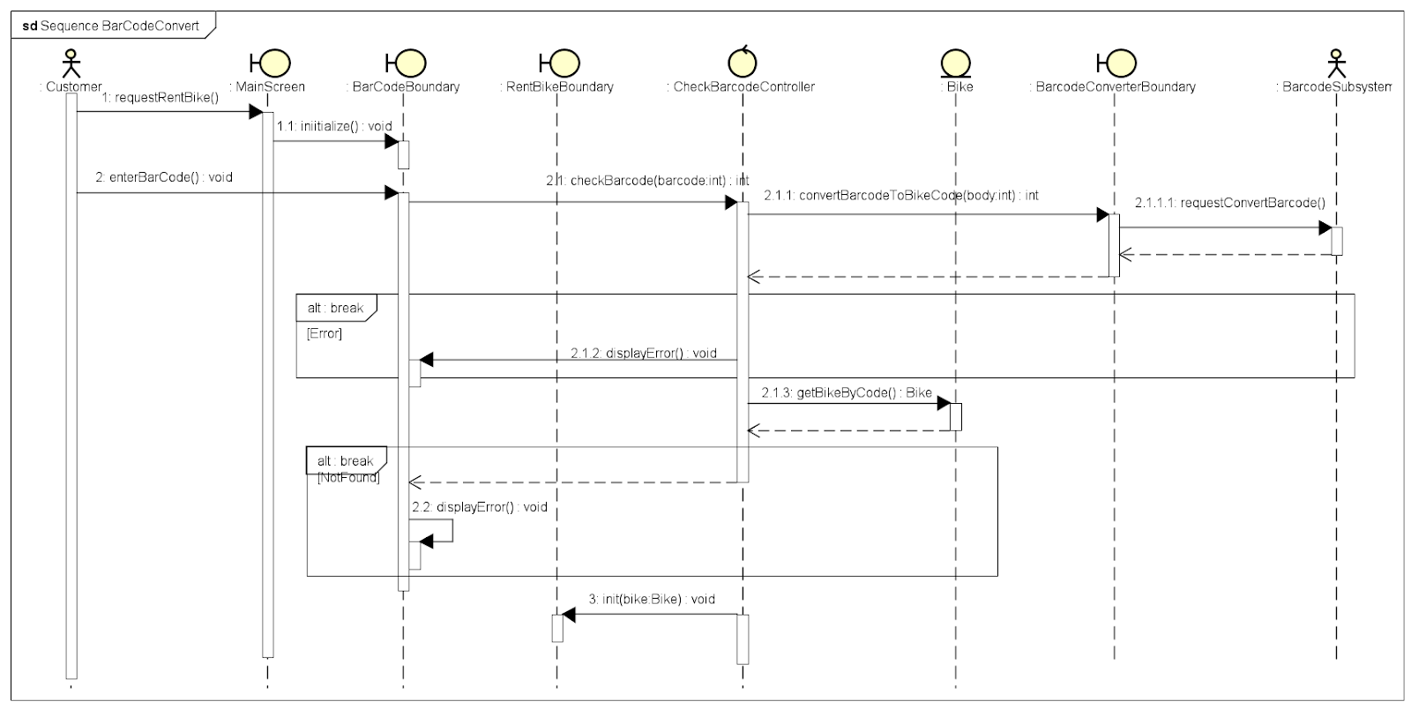
2.Biểu đồ tương tác
Chuyển Barcode

Slide 6
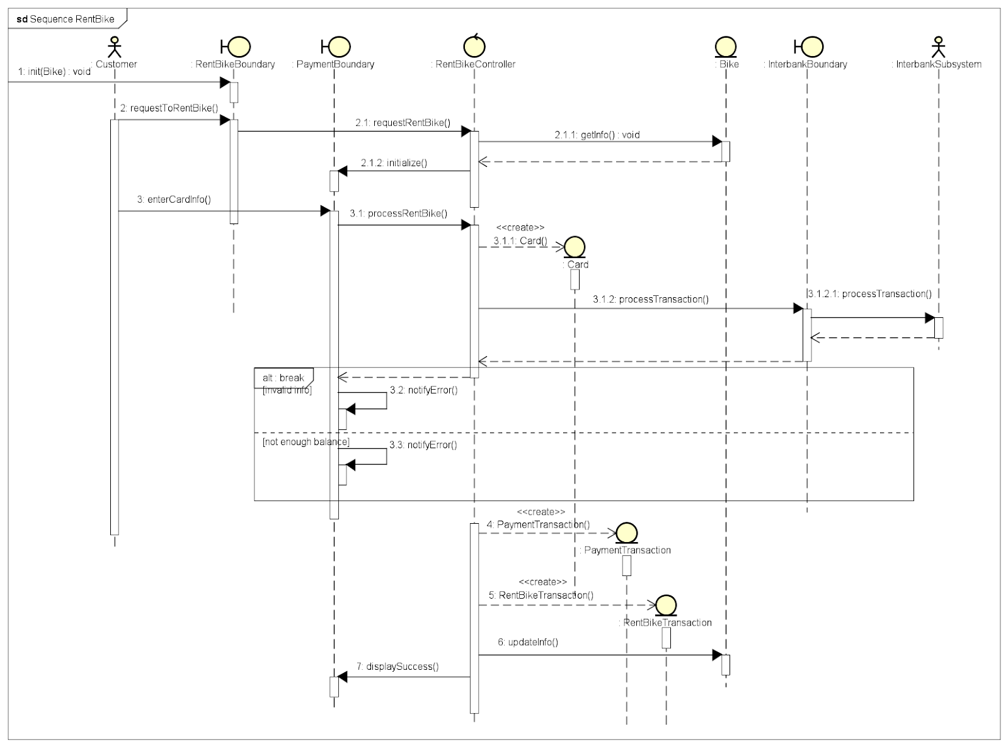
2.Biểu đồ tương tác
Thuê xe

Slide 7
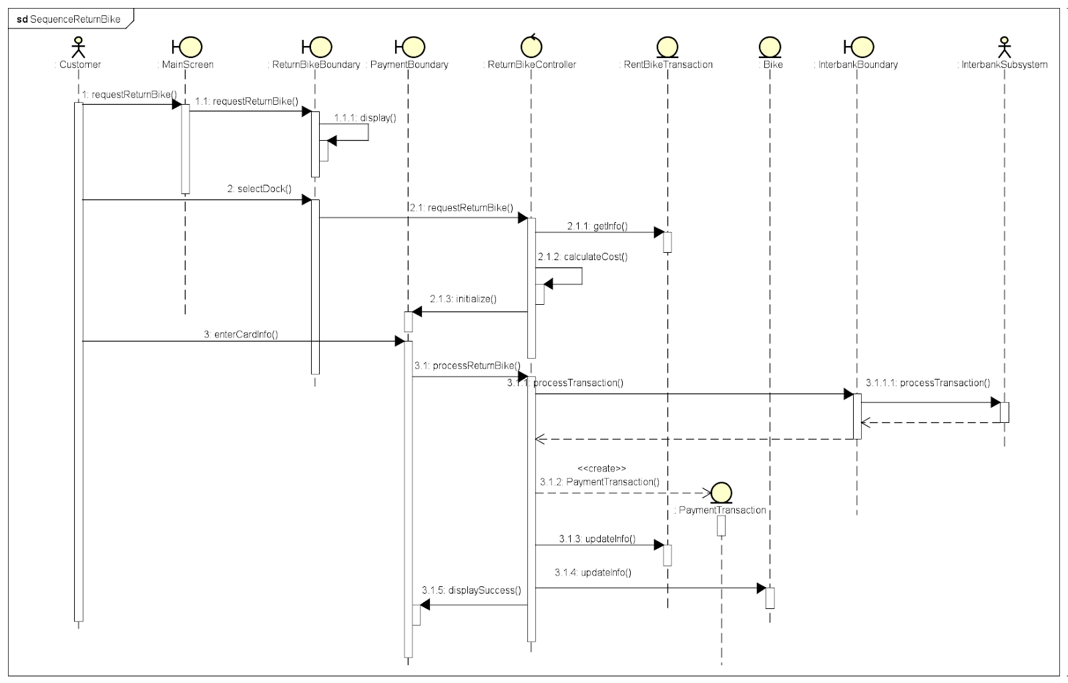
3. Biểu đồ tương tác
Trả xe

Slide 8
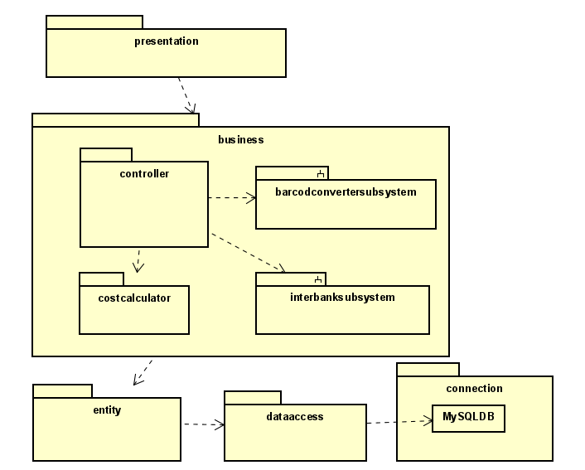
3. Biểu đồ lớp

Slide 9
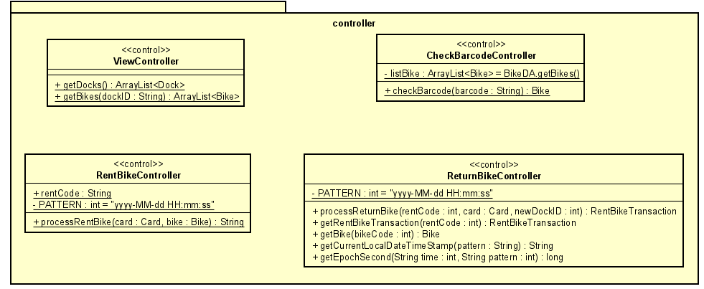
3. Biểu đồ lớp

Slide 10
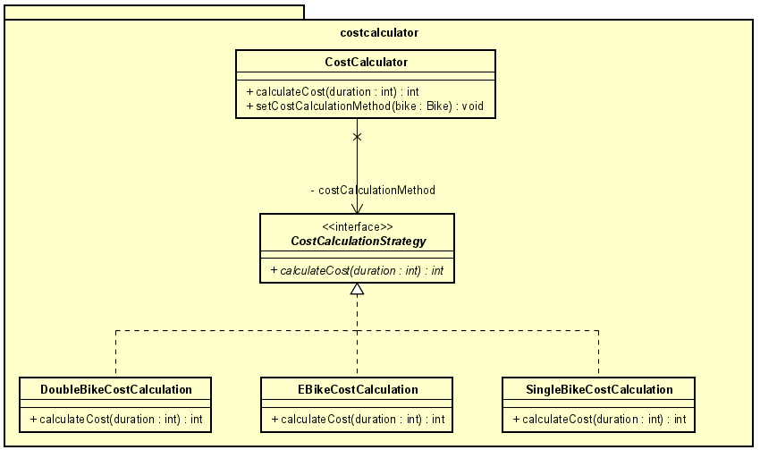
3. Biểu đồ lớp

Slide 11
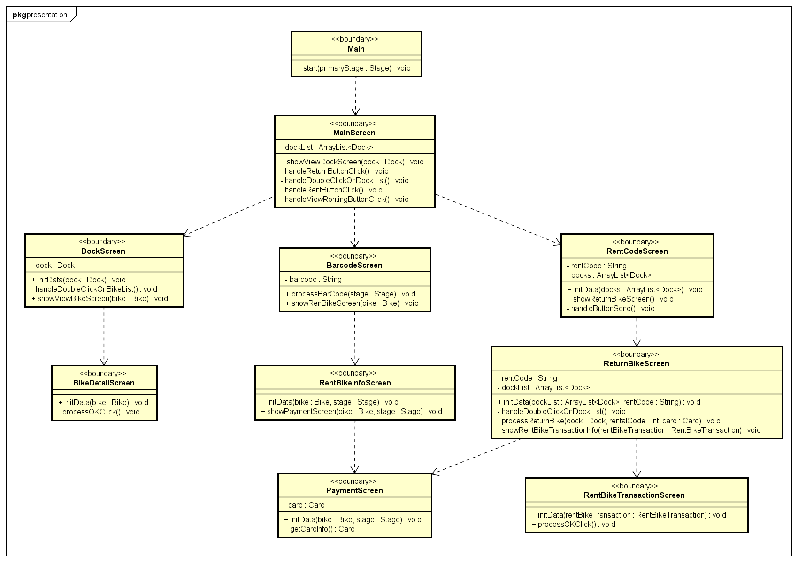
3. Biểu đồ lớp

Slide 12
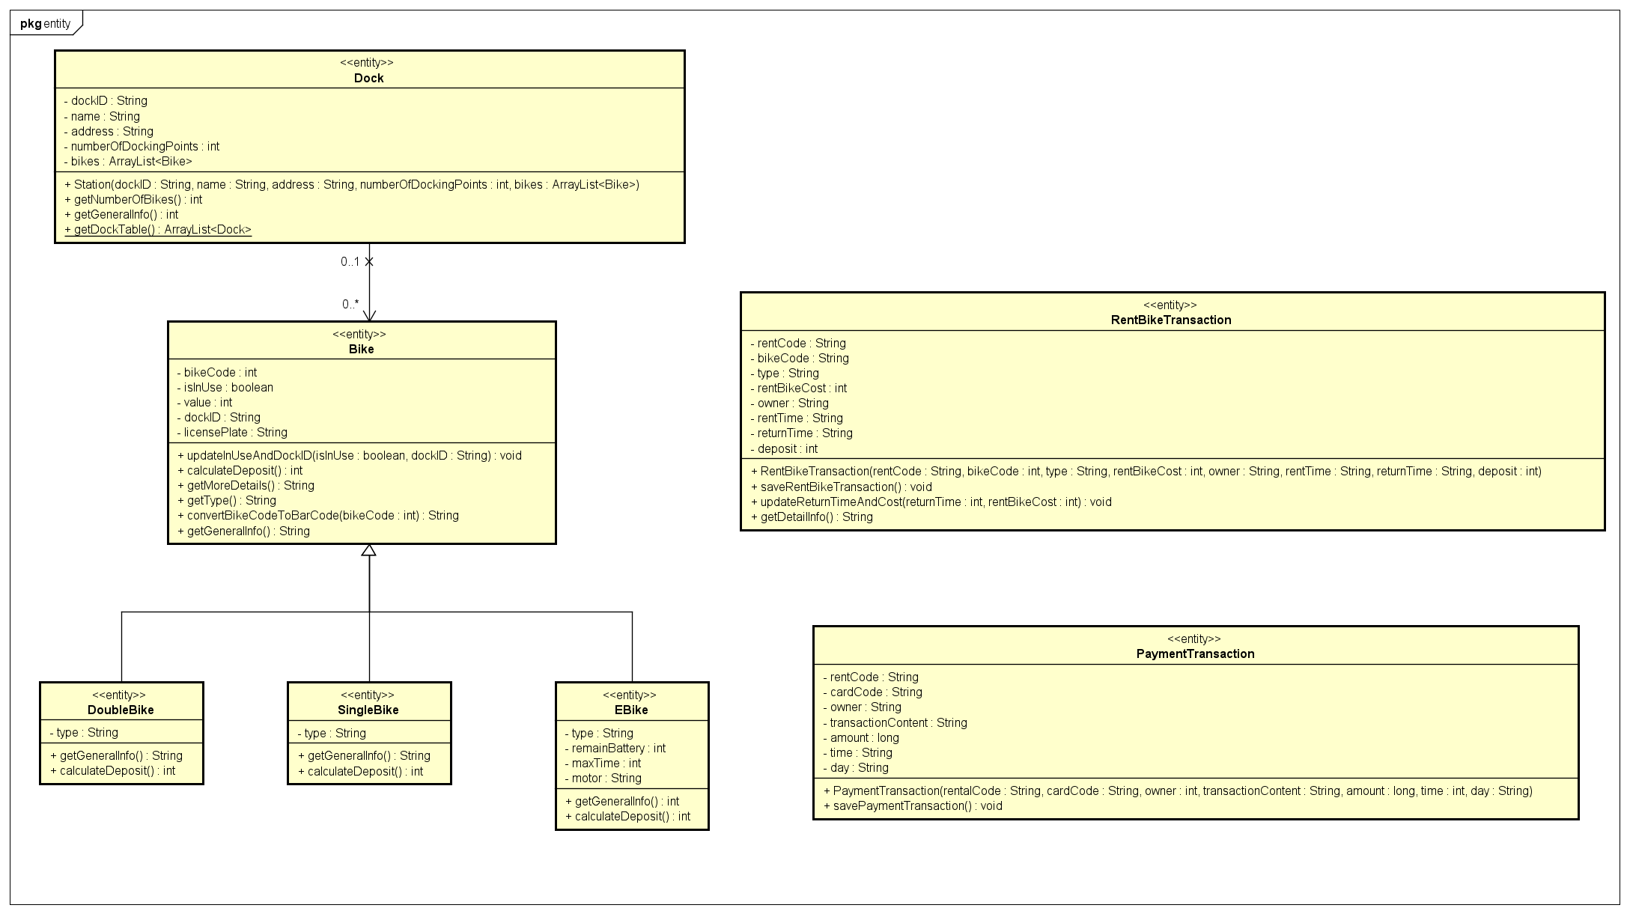
3. Biểu đồ lớp

Slide 13
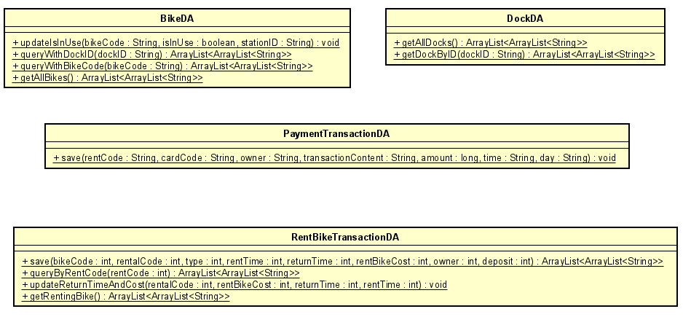
3. Biểu đồ lớp

Slide 14
4. Đánh giá thiết kế
Coupling:
Project hiện tại không vi phạm common coupling.
Capstone vi phạm control coupling ở những lớp điều khiển screen.
Capstone có stamp coupling ở lớp RentBikeController

Slide 15
4.Đánh giá thiết kế
Cohesion:
Lớp ViewController, có getDocks, getBikes-> logical cohesion
Temporal cohesion:Lớp Main hiện SplashScreen rồi đến MainScreen.
Procedural cohesion:Lớp ReturnBikeController phải kiểm tra thẻ tín dụng hợp lệ trước rồi mới tính tiền.
Communicational cohesion: ReturnBikeController có các phương thức đều thực hiện trên rentalCode
Sequential cohesion: tính phí đặt cọc trước, sau đó truyền kết quả này vào hàm tạo hóa đơn đặt cọc thuê xe.
Informational cohesion: ở trong các lớp entity như là Bike hay Dock.

Slide 16
4.Đánh giá thiết kế
Nguyên lý thiết kế:
Single Responsibility : ReturnBikeController vi phạm vì thực hiện nhiều chức năng khác nhau phục vụ cho việc trả xe.
Open/Closed: thỏa mãn ở modul tính tiền
Liskov Substitution: Hệ thống phân cấp kế thừa ở class Bike đã tuân theo nguyên lý này
Interface Segregation: Capstone không vi phạm
Dependency Inversion: MainScreen hay ReturnBikeScreen phụ thuộc khá chặt vào lớp Dock -> vi phạm nguyên tắc này

Slide 17
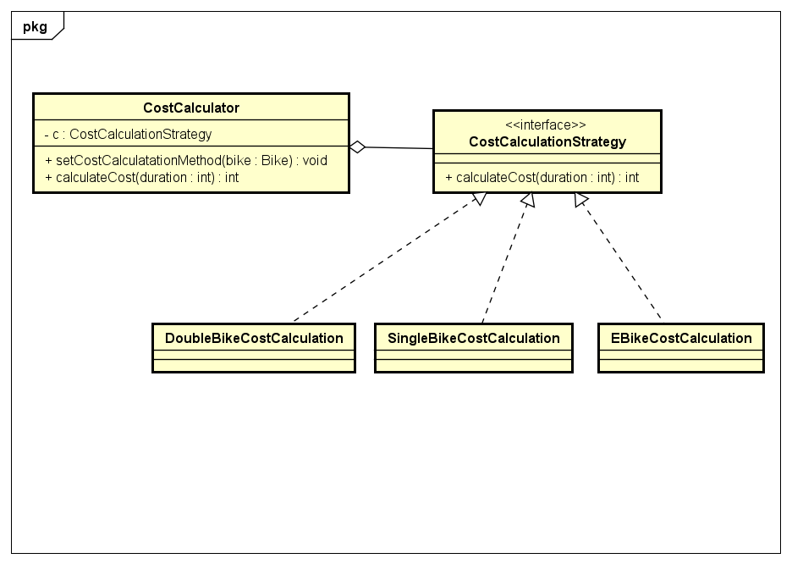
4. Đánh giá thiết kế
Design pattern
Strategy

Slide 18
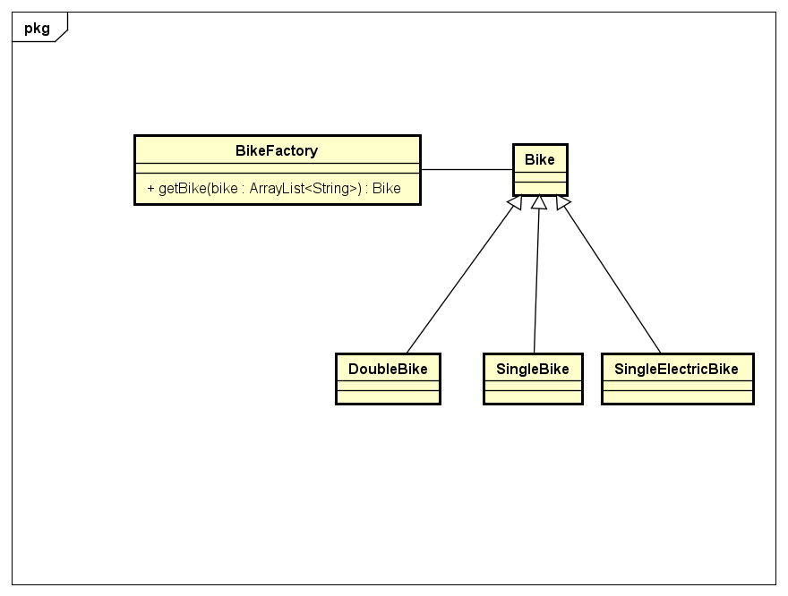
4.Đánh giá thiết kế
Factory

